Slide 1

SMAC Challenge
Cập nhật Robot SDK

Slide 2
Nội dung
Cập nhật Robot SDK mới
Các công cụ mới
Các thay đổi trong Robot API
Kiến trúc Robot App
API dùng chung và dành riêng cho từng loại Robot
Các demo

Slide 3
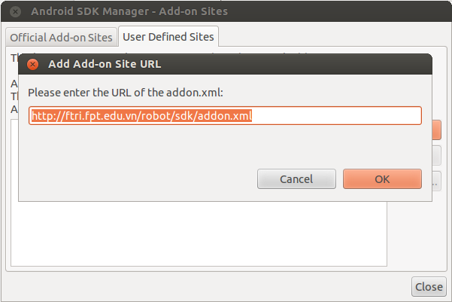
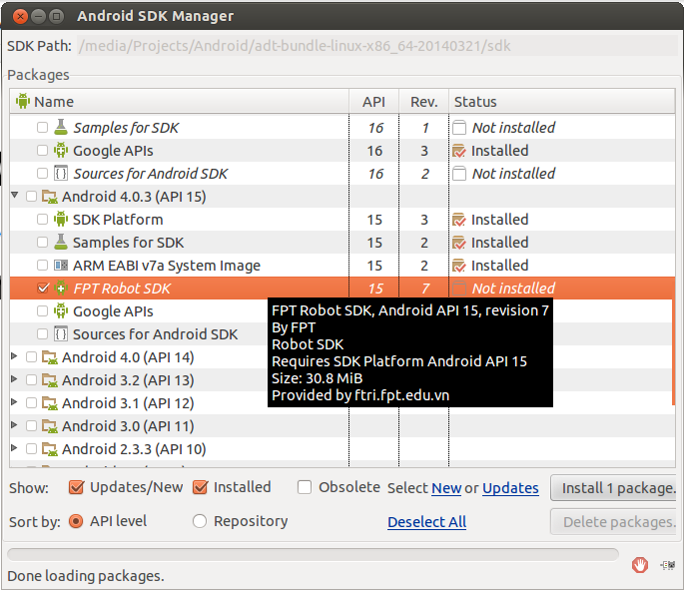
Cập nhật Robot SDK
Hình thức mới: thông qua Android SDK add-ons
Đường dẫn đến Add-on Site: http://ftri.fpt.edu.vn/robot/addon.xml

Slide 4
Cập nhật Robot SDK (tiếp)
Nội dung của FPT Robot SDK add-on
Đường dẫn: <Android-SDK>/addons/addon-fpt_robot_sdk-fpt-15
apks: Các chương trình được build sẵn.
docs/reference: Javadoc dành cho tham khảo.
libs: Các thư viện cần dùng khi phát triển Robot App.
samples: Mã nguồn các ví dụ.
templates: Các template, ví dụ: RobotActivity,...

Slide 5
Cập nhật Robot SDK (tiếp)
Sử dụng FPT Robot SDK add-on
Hỗ trợ Android API 15 trở lên.
Tham khảo các ví dụ trong samples
Khi có cập nhật mới nên làm các bước sau bằng tay.
Cập nhật các file trong libs của Android project bằng các file trong libs của add-on.
Sửa đường dẫn của các file *.properties để có thể xem javadoc.
Rebuild lại app.

Slide 6
Cập nhật Robot SDK (tiếp)
Sử dụng FPT Robot SDK add-on (tiếp)
Để xem được javadoc trong Android project, sửa đường dẫn đến doc trong file *.properties ở thư mục libs của chính project. Ví dụ:
doc=/path/to/android/sdk/add-ons/addon-fpt_robot_sdk-fpt-15/docs/reference/robotconnect-2.0
Windows: /E:/Android/SDK/...
Linux: /media/PROJECTS/Android/SDK/...

Slide 7
Cập nhật Robot SDK (tiếp)
Một số lưu ý nhỏ
Mỗi lần cập nhật sẽ có thông báo.
Số revision sẽ tăng trong mỗi lần cập nhật.
Đường dẫn add-on site sẽ cố định từ bây giờ (cho đến khi có thông báo mới).
Templates ở thư mục templates có thể không tự động load (ví dụ: Eclipse), nên cập nhật thư mục này sang thư mục tools/templates của Android SDK mỗi khi có bản cập nhật mới của Robot SDK.

Slide 8
Các công cụ mới
Mô phỏng V-REP dành cho Wabo
Yêu cầu: môi trường Linux (Ubuntu)
Có hướng dẫn cài đặt
Mục đích:
Làm quen với công cụ mô phỏng & sân thi đấu
Điều khiển Robot đi lại
Xây dựng chiến thuật
Mô phỏng Sân thi đấu
WaboJoystick demo

Slide 9
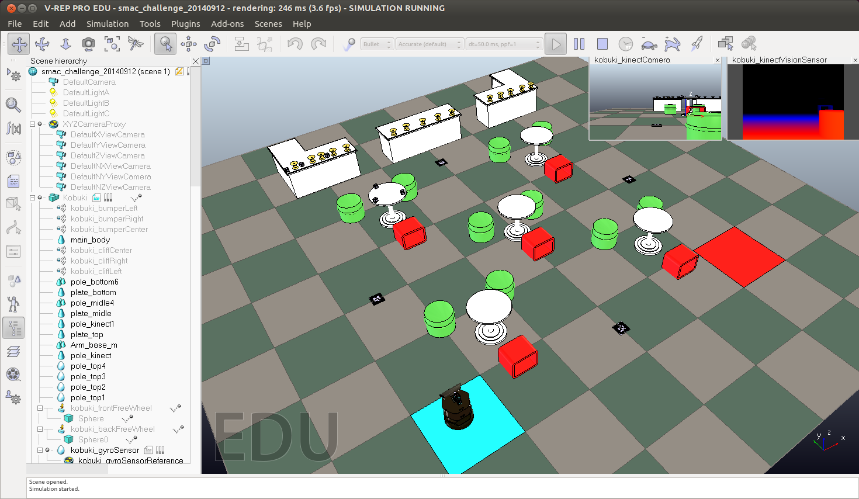
V-REP
Vị trí đặt thức ăn
Các camera trong mô phỏng
Vị trí xuất phát
Wabo
Sân thi đấu SMAC Challenge

Slide 10
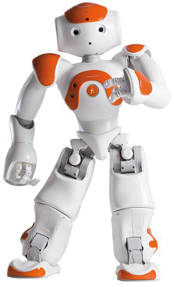
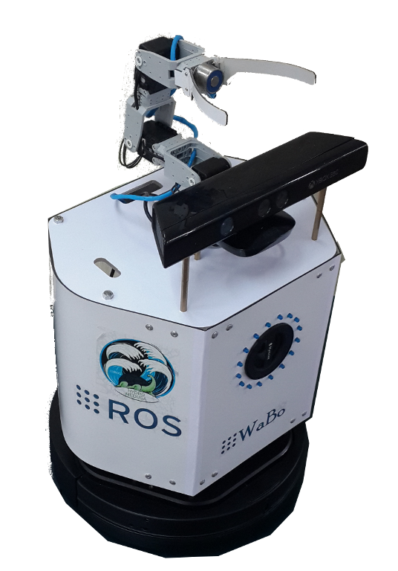
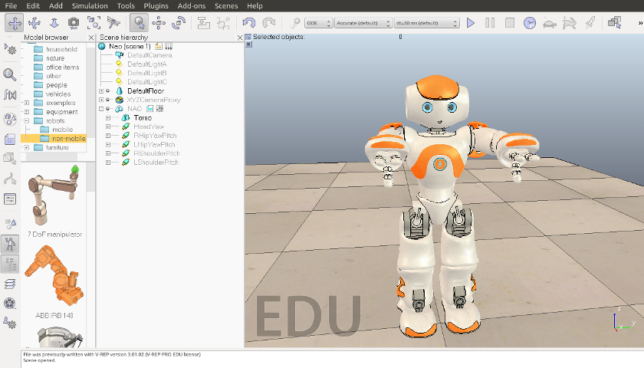
Kiến trúc của Robot App
Cloud Services
Phần phải thay đổi
Robot Cloud Engine
Robot App Manager
Robot App
Robot App
Mobile Devices
Robot App Framework
Robot API
Robot Connect Interface
NAO
Wabo
V-REP Simulation

Slide 11
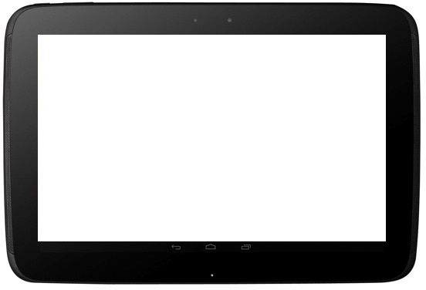


Kiến trúc của Robot App (tiếp)
Robot App có thể sử dụng không gian bộ nhớ lưu trữ trên Robot.
Có 2 vùng lưu trữ: vùng cho data và vùng cho lưu trữ tạm.
Từng app là riêng biệt, tạm thời không thể chia sẻ dữ liệu này giữa các app với nhau.
Các API liên quan đến việc sử dụng vùng nhớ này
RobotFile
Mobile Devices
Robot App
Robot App Framework
Robot API
App Storage
Native Robot Framework
App’s data
App’s temp
Robot

Slide 12
Thay đổi trong Robot API
Hỗ trợ thêm Robot
Wabo: bao gồm cả thật và mô phỏng
Có thể kiểm tra loại của Robot đang kết nối
Robot.getRobotInfo().getRobotType()
RobotType.NAO
RobotType.WABO
Hỗ trợ điều khiển nhiều Robot cùng lúc
RobotActivity.getConnectedRobots()
RobotActivity.getNumberofRobots()
RobotActivity.getNewRobot()
...

Slide 13
Thay đổi trong Robot API (tiếp)
API đặc thù cho từng loại Robot:
Nao: com.fpt.robot.nao.*
Wabo: com.fpt.robot.wabo.*
Các API sử dụng chung vẫn được giữ nguyên. Ví dụ: com.fpt.robot.event.*
Một số API cũ chỉ liên quan đến riêng một loại Robot sẽ được đánh dấu là @Deprecated. Phần API này được chuyển sang cho từng loại Robot ở trên.

Slide 14
Thay đổi trong Robot API (tiếp)
Các API dùng chung
com.fpt.robot.audio.RobotAudioDevice
com.fpt.robot.audio.RobotAudioPlayer
com.fpt.robot.event.*
com.fpt.robot.filetransfer.RobotFile
com.fpt.robot.infrared.RobotInfrared
com.fpt.robot.leds.RobotLeds
com.fpt.robot.leds.RobotLedAnimations
com.fpt.robot.motion.*
com.fpt.robot.navigation.RobotNavigation
com.fpt.robot.plugins.RobotPlugins
com.fpt.robot.sensors.RobotSensor
com.fpt.robot.stt.RobotSpeechRecognition
...

Slide 15
Thay đổi trong Robot API (tiếp)
Các API dành riêng cho Nao
com.fpt.robot.nao.*
com.fpt.robot.nao.NaoAudioSourceLocalization
com.fpt.robot.nao.NaoBattery
com.fpt.robot.nao.NaoCupTracker
com.fpt.robot.nao.NaoFaceTracker
com.fpt.robot.nao.NaoFaceDetection
com.fpt.robot.nao.NaoFlashcardRecognition
com.fpt.robot.nao.NaoHardware
com.fpt.robot.nao.NaoLandmarkDetection
com.fpt.robot.nao.NaoLeds
com.fpt.robot.nao.NaoLineDetection
com.fpt.robot.nao.NaoRedBallDetection
...

Slide 16
Thay đổi trong Robot API (tiếp)
Các API dành riêng cho Wabo
com.fpt.robot.wabo.*
com.fpt.robot.wabo.WaboArm
com.fpt.robot.wabo.WaboBase
com.fpt.robot.wabo.WaboKnowledge
com.fpt.robot.wabo.WaboNavigation
com.fpt.robot.wabo.WaboSensors
com.fpt.robot.wabo.WaboSMAC
...

Slide 17
Các demo
RobotApiDemo_V2
WaboJoystick
WaboMission

Slide 18
Hỏi và đáp

Slide 19
Cám ơn đã theo dõi !

